Slide 1
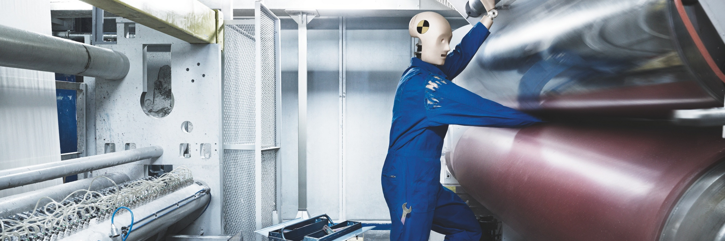
La sécurité des opérateurs de maintenance nous concerne tous!
Workshop; Version 2019 V1
Notes:
Faites en sorte que ce transparent soit déjà visible lorsque les participants entrent dans la pièce.
Souhaitez la bienvenue à vos collaborateurs et commencez votre exposé.
Présentez le programme du cours de la journée. Le cours d'aujourd'hui a plusieurs objectifs.
Nous faire reprendre conscience de l'importance de la sécurité des opérateurs de maintenance dans notre entreprise.
Nous rappeler nos responsabilités.
Nous permettre de connaître et d'appliquer systématiquement les «Huit règles vitales pour la maintenance».
A la fin du cours, nous voulons être en mesure de pouvoir éviter des accidents mortels ou gravement invalidants dans notre entreprise.

Slide 2
Modèle de programme de cours
13.30 - 13.40 Introduction
13.40 - 13.50 Film «Un vendredi noir» (en option)
13.50 - 14.00 Exemples d'accidents, risques prioritaires
14.00 - 14.30 Dangers
Travail de groupe (20 min)
14.35 - 15.15 «Huit règles vitales»
15.15 - 15.30 Pause
15.30 - 16.00 Mesures
Travail de groupe (20 min)
16.00 - 16.30 Bases légales Fin du cours
Notes:
Le programme du cours comprend plusieurs chapitres (voir ci-dessus):
informations de base
travaux de groupe
séquences filmées
Il dure environ trois heures.

Slide 3
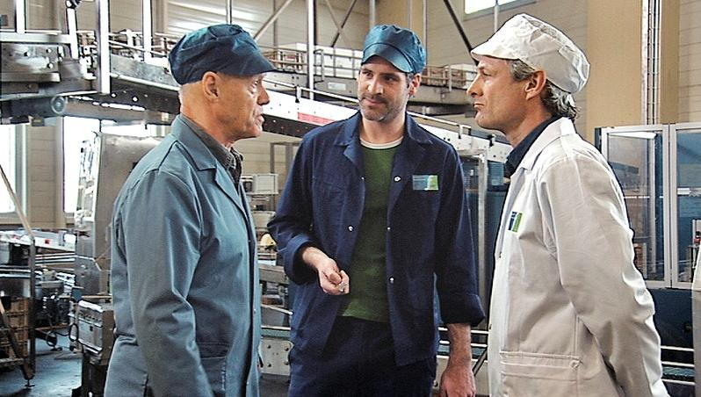
Film sur la responsabilité en matière de sécurité au travail: «Un vendredi noir»
Notes:
Un film sur la responsabilité en matière de sécurité au travail. Ce film fournit une bonne entrée en matière pour le cours.
Cliquez sur l'image pour lancer le film. Le film démarre dans une nouvelle fenêtre.
Si vous préférez le projeter séparément, vous le trouverez également dans le dossier «Films».
Messages du film
La sécurité au travail est une tâche de direction.
Les supérieurs hiérarchiques assument trois responsabilités:
sécurité des postes de travail
respect des règles de sécurité
comportement conforme aux règles de sécurité
L'improvisation est dangereuse. Il est interdit de manipuler ou de neutraliser les dispositifs de protection.
La Direction et les cadres doivent véritablement vouloir, exiger et imposer le respect de la culture de la sécurité en vigueur dans l'entreprise.
Les cadres ont des responsabilités légales et économiques, mais aussi des responsabilités éthiques.
Les compromis au détriment de la sécurité ne rapportent rien.

Slide 4
Etre conscient que la maintenance peut être une activité dangereuse
Il se produit encore une centaine d'accidents professionnels mortels chaque année.
Les travaux de maintenance sur les machines et les installations industrielles représentent une dizaine d'accidents mortels.

Nous voulons faire changer les choses!
Notes:
Montrez-vous compréhensif pour les réalités de votre entreprise, mais n'oubliez pas de rappeler deux graves erreurs.
Erreur numéro un: «On se débrouille».
Erreur numéro deux: «On gagne du temps».
Dans les faits
Les pros qui sont conscients de leurs responsabilités ne laissent rien hasard. Ils ne forcent pas la chance. En cas de danger, ils disent STOP.
Respecter les règles de sécurité permet d'éviter des accidents, mais aussi des arrêts de production, des absences, des frais de traitement et beaucoup de souffrances. Le gain de temps est un mauvais argument.

Slide 5
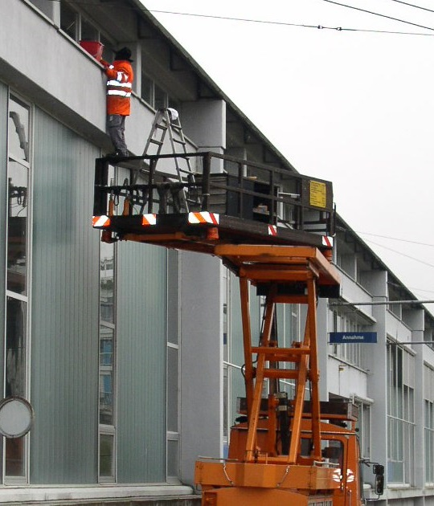
Tout va bien, mais la situation peut tourner à la catastrophe en une seconde
Aucun travail n’est suffisamment important pour risquer sa vie ou sa santé. Absolument aucun!
STOP en cas de danger!
Sécuriser!
Reprendre le travail!
Notes:
Il ne s’agit pas d’un photomontage. Cette photo a été prise sur le vif.
Et que se passe-t-il en cas de problème? Tout le monde le sait.
Mais est-ce que vous imaginez aussi la souffrance de la famille et des proches, des amis et des collègues de la victime?
Nous n’avons pas le droit d’être irresponsables à ce point. Ni pour nous-mêmes, ni pour nos proches, ni pour l’entreprise.
Honnêtement, est-ce que vous auriez dit STOP dans la situation que vous voyez sur cette photo? Faites-le dès aujourd’hui!

Slide 6
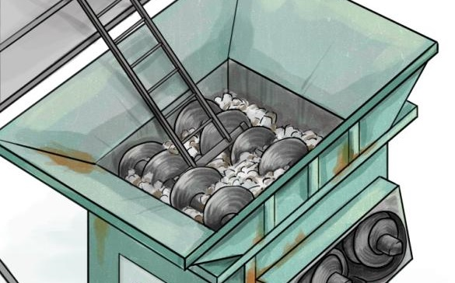
Un homme est mort ici

La machine n’était pas protégée contre le risque de mise en marche intempestive.
www.suva.ch/exemples-accidents → Maintenance
Notes:
Expliquez le déroulement de l’accident.
La vis sans fin du compacteur est usée.
Un collaborateur a pour mission de recharger l'hélice de la vis sans fin avec de la soudure.
Il place une échelle dans la trémie et effectue le travail.
A la fin de son travail, il sort de la trémie, mais ne parvient pas à récupérer l’échelle.
Il tente de la décoincer en retournant dans la trémie.
Il tient la télécommande dans la main.
La télécommande lui échappe et tombe dans la trémie.
Sous l’effet du choc, la vis sans fin se met en marche, commence à tourner et le happe aux jambes.
Le travailleur est mortellement blessé.
La machine n’était pas protégée contre le risque de mise en marche intempestive.

Slide 7
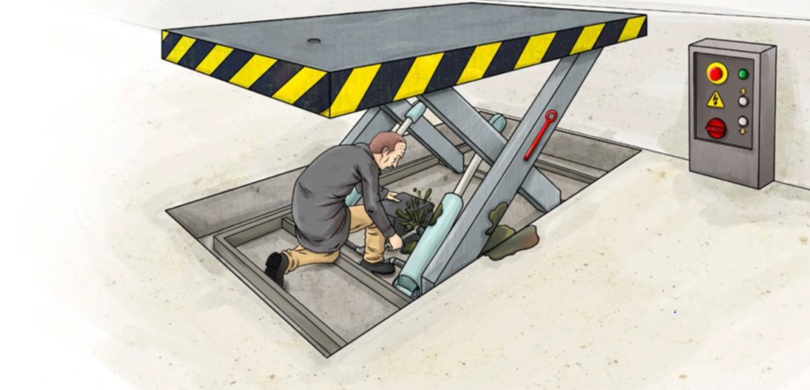
Ecrasé par une plateforme élévatrice

Les énergies résiduelles n'étaient pas neutralisées: la plateforme s'est abaissée.
www.suva.ch/exemples-accidents → Maintenance
Notes:
Expliquez le déroulement de l'accident.
Une plateforme élévatrice.
Un opérateur effectue des travaux de maintenance sur le système hydraulique en-dessous de la plateforme.
Le système hydraulique fuit et perd du liquide: la plateforme s'abaisse de manière intempestive.
Le collaborateur ne parvient pas à se dégager à temps. Il se fait écraser.
La plateforme n'était pas protégée contre le risque d'abaissement intempestif.
La manette de sécurité rouge aurait permis d'éviter la mort de l'opérateur.

Slide 8
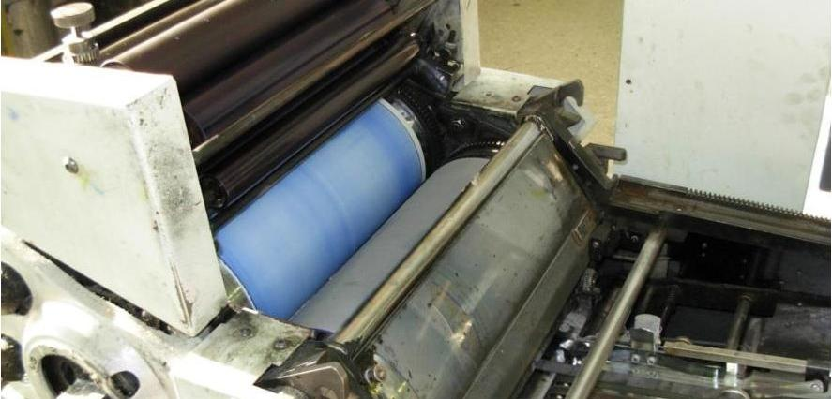

La zone d'entraînement des rouleaux est très dangereuse
Pourquoi le protecteur manque-t-il?
Notes:
La zone d'entraînement des rouleaux est très dangereuse.
Développez cette affirmation en posant quelques questions.
Pourquoi la zone d'entraînement est-elle dépourvue de protecteur?
L'ouvrier l'a-t-il démonté pour nettoyer la machine et a-t-il oublié de le remonter après avoir terminé les travaux?
L'opérateur de maintenance a-t-il oublié de le remonter après sa dernière intervention?
Infos complémentaires
Les zones d'entraînement sont très dangereuses et provoquent des accidents extrêmement graves.
Le manque d'importance accordée à la sécurité de la part des employeurs et des travailleurs constitue l'une des principales causes de fautes d'inattention graves.

Slide 9
Dangers répertoriés d'après l'analyse des accidents graves
Notes:
Les accidents mortels sont avant tout imputables aux dangers suivants.
50 %: risques mécaniques (être coincé, être entraîné par des rouleaux en rotation, être écrasé par une charge, etc.)
20 %: chutes de hauteur
12 %: électrocutions
12 %: explosions, incendies, intoxications et asphyxies. Asphyxies en particulier dans les locaux exigus = risque prioritaire
6 %: autres dangers

Slide 10
Causes et responsabilités
Manque de planification ou de préparation du travail
Absence ou manque d'instructions
Absence de contrôles sur le lieu d'intervention
«Arrêt incomplet» de l'installation
Manipulation des dispositifs de protection
Stress, urgence
Improvisation
Lacunes techniques (absence de dispositif de marche particulière)
Supérieur
Collaborateur
Responsable de la mise sur le marché
Notes:
Essayez d'engager une discussion avec les participants pour définir les éventuels potentiels d'erreurs dans votre entreprise.
Si vous n'y parvenez pas, donnez l'exemple en racontant un incident tiré de votre propre expérience ou que l'on vous a rapporté.
Sensibilisez les participants en leur expliquant l'importance des différents aspects de la responsabilité: la responsabilité de l'entreprise, la responsabilité légale, la responsabilité morale?
Et sur le plan de la responsabilité individuelle? Passez au transparent suivant.

Slide 11
Analyse des accidents (Accidents analysés par la Suva)
Notes:
Résultats de l’analyse des accidents de maintenance réalisée par la Suva :
La plupart des accidents surviennent lors du dépannage. Rien d’étonnant à cela, car le temps presse dans ce cas. Il faut à tout prix éviter un arrêt de production, ce qui conduit à du stress et à l’improvisation.
Il est quelque peu surprenant de trouver le «nettoyage» en deuxième position.
La première intervention en cas de pannes et les opérations de nettoyage sont principalement effectuées par les opérateurs sur machines. C’est ce que montre la répartition par fonction. 60 % des personnes accidentées sont des opérateurs sur machines. Ce résultat montre que la maintenance nous concerne tous, opérateurs de production comme spécialistes de la maintenance.

Slide 12
Chaque collaborateur doit prendre ses responsabilités
Nos cadres
Nos opérateurs de maintenance
Les entreprises de maintenance mandatées par nos soins
Sans oublier...
Le personnel chargé du nettoyage, du réglage et de la remise en route des installations en cas de panne ou de dysfonctionnement!
Notes:
Et qu'est-ce que ça veut dire concrètement?
Passez au transparent suivant.

Slide 13
La maintenance comprend les tâches suivantes:
Inspection
Evaluation de l’état de la machine
Maintenance
Maintien en état → Nettoyage, réglage, ajustage, entretien
Remise en état
Rétablissement de l’état d’origine → Dépannage, réparation
Amélioration
Conditions de sécurité de fonctionnement de la machine
Notes:
Inspection
Evaluation de l’état de la machine: mesures, vérifications, saisie
Maintenance
Maintien en état (entretien): nettoyage, réglage, ajustage, entretien
Remise en état
Mesures destinées à rétablir le parfait état d’origine de la machine: recherche et élimination des dysfonctionnements (réparation, dépannage), remplacement des pièces, mise au point
Amélioration
Amélioration des conditions de sécurité de fonctionnement de la machine

Slide 14
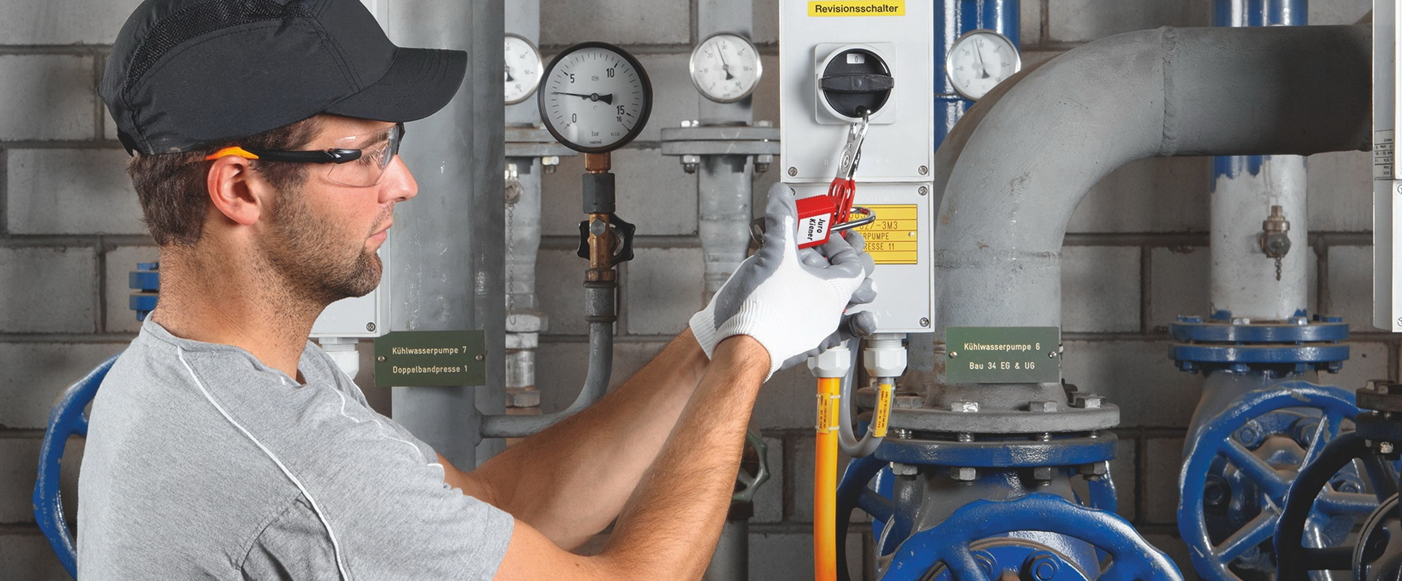
1er travail de groupe «Dangers»
Notes:
Faites le premier travail de groupe.
Nous allons nous exercer à repérer les dangers potentiels.
Les participants forment des groupes de deux à quatre personnes et dressent une liste des dangers pouvant se manifester au cours d'une intervention de maintenance.
Les transparents suivants contiennent deux exemples généraux. Mais nous vous conseillons aussi d'utiliser des exemples de votre propre entreprise.
Distribuez le catalogue de dangers «Maintenance sûre» et demandez aux participants d'évaluer les dangers en relation avec les exemples fournis. Les résultats doivent être inscrits dans la colonne «Existant OUI / NON». Les mesures applicables seront définies dans le cadre du deuxième travail de groupe. Le catalogue de dangers «Maintenance sûre» se trouve dans le dossier de préparation de la présentation.

Slide 15
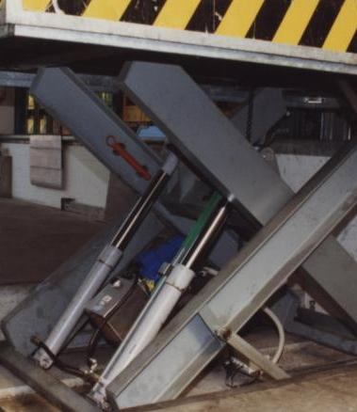
Travail de groupe «Dangers» Exemple «plateforme élévatrice»
Situation
Le système hydraulique fuit et doit être réparé.
Exercice
Quels sont les dangers pouvant se manifester en cours d'intervention?
Utilisez le catalogue de dangers «Maintenance sûre».
Notes:
Accordez une vingtaine de minutes aux participants pour évaluer correctement la situation. Discutez ensuite des résultats ensemble.

Slide 16
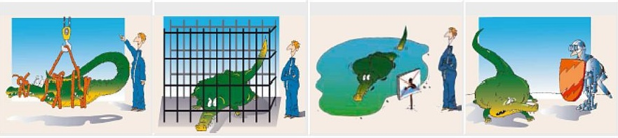
Risques - Mesures
Crocodile = danger
Mesures avec niveau de protection différent
Notes:
On différencie en pratique dangers et mesures de protection.
Voici un exemple:
Dans les quatre situations, il s’agit du même danger, le crocodile.
La différence réside dans les mesures de protection prises pour ne pas être mordu par le crocodile.
Le crocodile est déplacé, le danger est éliminé.
Une cage est installée autour du crocodile → mesure de protection technique
Un panneau avertit du danger → mesure de protection organisationnelle (instruction, formation)
La personne se protège au moyen d’EPI → mesure de protection personnelle
Discutez du niveau de protection des 4 différentes mesures de protection.
Distribuez le catalogue de dangers «Maintenance sûre» et demandez aux participants d’évaluer les dangers en relation avec les exemples fournis. Les résultats doivent être consignés dans la colonne «Existant OUI / NON». Les mesures applicables seront définies dans le cadre du deuxième travail de groupe. Le catalogue de dangers «Maintenance sûre» se trouve dans le dossier de préparation de la présentation.

Slide 17
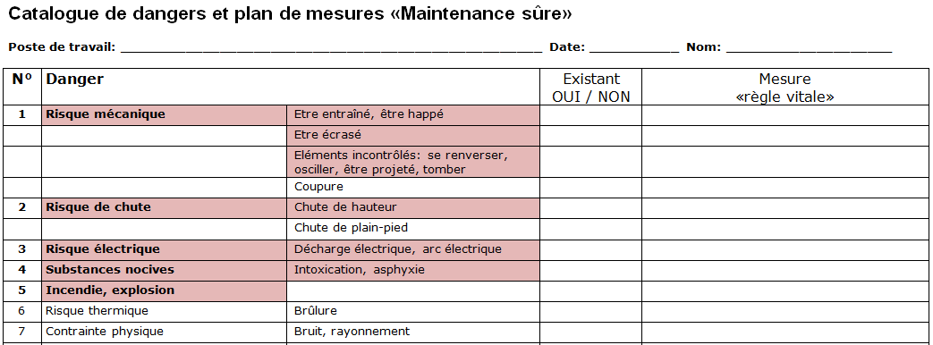
Catalogue de dangers
Notes:
Outils
Catalogue de dangers: voir dossier de préparation de la présentation.

Slide 18
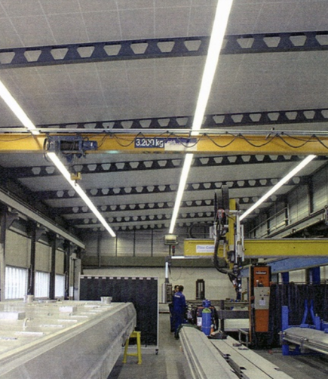
Travail de groupe «Dangers» Exemple «pont roulant» (hauteur: 8 m)
Situation
Remplacement du câble du treuil du pont roulant.
Exercice
Quels sont les dangers pouvant se manifester en cours d'intervention?
Utilisez le catalogue de dangers «Maintenance sûre».
Notes:
Accordez une vingtaine de minutes aux participants pour évaluer correctement la situation. Discutez ensuite des résultats ensemble.

Slide 19
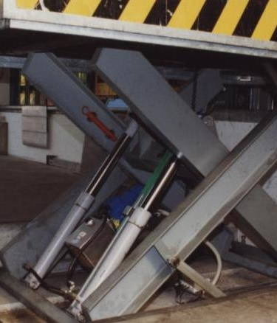
Travail de groupe «Dangers» Exemple de l'entreprise
Situation
Décrivez l'intervention de maintenance nécessaire.
Exercice
Quels sont les dangers pouvant se manifester en cours d'intervention?
Utilisez le catalogue de dangers «Maintenance sûre».
Notes:
Accordez une vingtaine de minutes aux participants pour évaluer correctement la situation. Discutez ensuite des résultats ensemble.

Slide 20
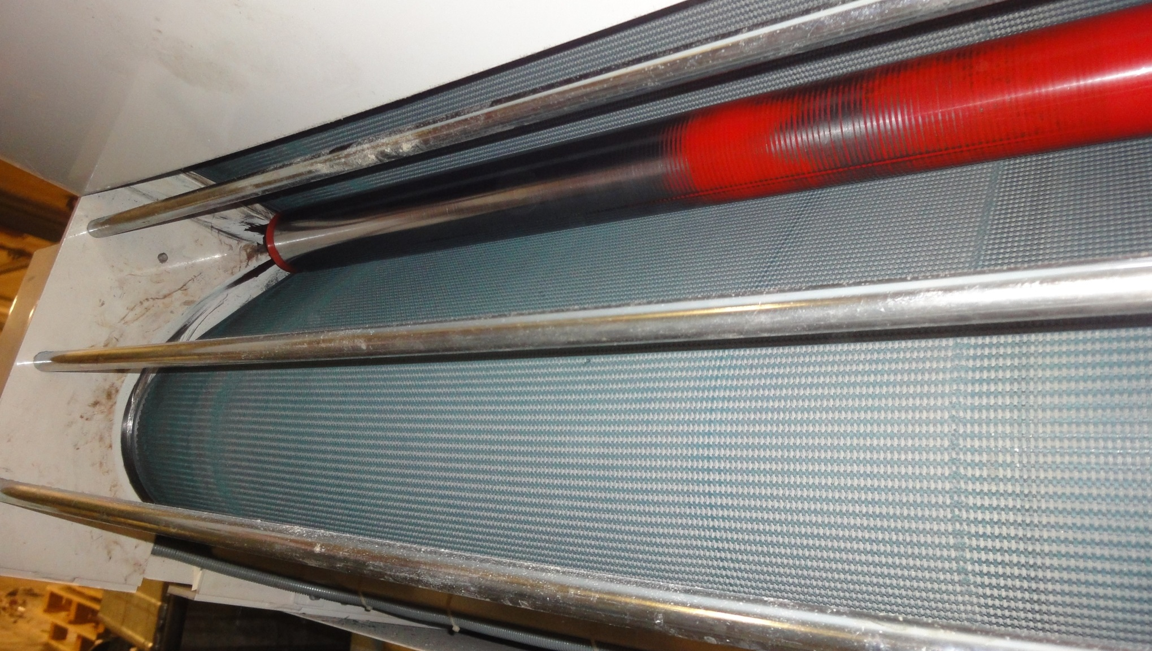
Accident tragique Regard retrospectif des personnens concernées

Slide 21
Protégez-vous en respectant les huit règles vitales!
Dangers
Huit règles vitales
1
Manque d'organisation
Planifier les travaux
2
Ne pas improviser!
Risque mécanique
3
Arrêter et sécuriser l’installation
4
Neutraliser les énergies résiduelles
Chute de hauteur
5
Prévenir les chutes
Electricité
6
Confier les travaux électriques à des pros
Atmosphère dangereuse
7
Empêcher les incendies et les explosions
8
Ventiler les locaux exigus
Notes:
Rappelez brièvement les principaux dangers ainsi que les huit règles vitales correspondantes. Un petit récapitulatif est présenté dans le transparent ci-dessus.
Dites que vous exigerez que chaque collaborateur connaisse parfaitement chacune des huit règles vitales pour la maintenance.
Précisez également qu'il n'est pas nécessaire de tout savoir du premier coup et que la Suva fournit des documents d'aide. Passez au transparent suivant.

Slide 22
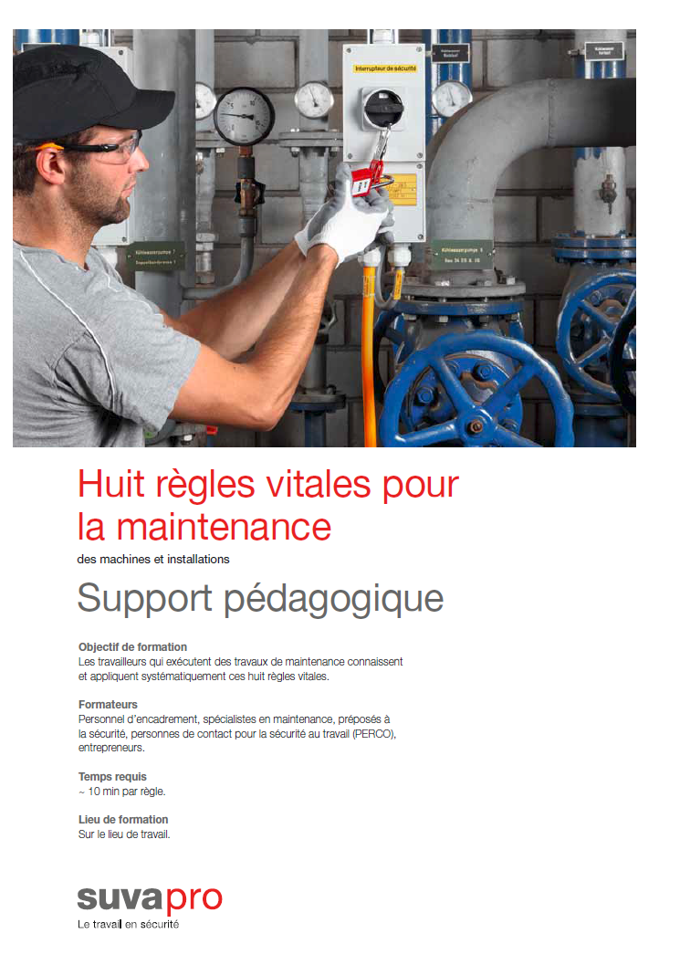
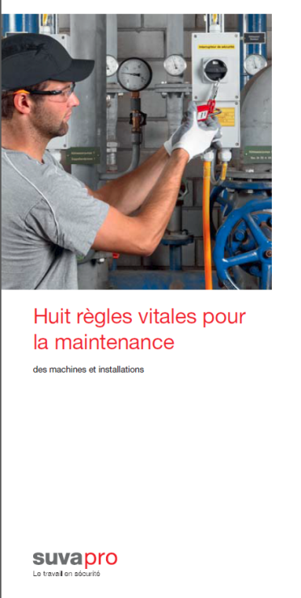
Brochure et support pédagogique «Huit règles vitales»
Les huit règles vitales ne s'apprennent pas du jour au lendemain. Nous vous conseillons de consulter régulièrement la brochure.
Attention: vous êtes responsable, chaque règle doit être connue et respectée.
Brochure et support pédagogique
5 à 10 min d'instruction
sur le lieu de travail
Notes:
Distribuez la brochure ou faites en sorte que chaque participant en reçoive un exemplaire dans les jours qui suivent le cours.
Rappelez encore une fois qu'il est extrêmement important de connaître parfaitement les huit règles vitales et de les respecter à la lettre.
Expliquez le rôle et le but du support pédagogique: il s'agit d'un dossier conçu pour le personnel d'encadrement et les responsables chargés de rafraîchir les connaissances des collaborateurs en organisant régulièrement des séances d'instruction rapides sur les lieux de travail.

Slide 23
De la théorie à la pratique: mise en œuvre dans notre entreprise
Les huit règles vitales sont subdivisées en trois catégories.
Planifier
consciencieusement
Ne pas improviser
Dangers particuliers
Règle 1
Règle 2
Règles 3 à 8
Nous respectons les trois étapes prévues. Sans exception.
Règle 1 et règle 2. Et règles 3 à 8 au cas par cas.
Notes:
Gardez toujours à l'esprit que c'est aux employeurs et au personnel d'encadrement de contrôler le respect des règles de sécurité.
En bref, cela veut dire que c'est à vous d'en exiger l'application systématique de la part de vos collaborateurs.
Les règles suivantes doivent être strictement appliquées dans tous les cas.

Slide 24
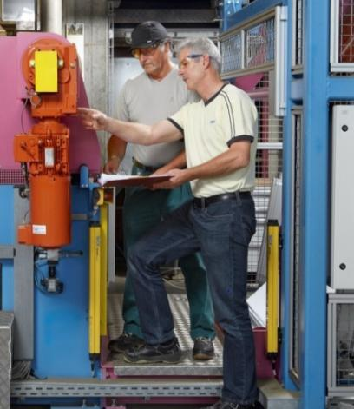
Règle 1: Nous planifions consciencieusement les travaux de maintenance
Supérieur
J'examine les phénomènes dangereux pouvant apparaître lors des travaux planifiés.
Je définis des mesures en conséquence.
Notes:
Qu'est-ce que cela veut dire concrètement? Passez au transparent suivant.

Slide 25
Règle 1: Nous planifions consciencieusement les travaux de maintenance
Travailleur
J'apporte mon expérience et mon savoir-faire en matière de sécurité.
Notes:
La sécurité des interventions de maintenance nécessite la participation de chacune des personnes impliquées.
Quel que soit son niveau hiérarchique, quelles que soient ses responsabilités.
Chacun est responsable, chacun doit être attentif.
Structure des règles
→ Chacune des huit règles est structurée de la même manière.
1. Formule abrégée
2. Règle générale (message principal, instructions)
3. Règle pour le travailleur
4. Règle pour le supérieur
Vous trouverez des informations détaillées sur chaque règle dans le support pédagogique «Huit règles vitales pour la maintenance» (réf. Suva 88813.f).

Slide 26
Le supérieur définit des mesures en conséquence
Il détermine les phénomènes dangereux.
Il explique les règles applicables à ses collaborateurs. → Il donne des instructions complémentaires au cas par cas.
Il met à disposition les moyens auxiliaires et les EPI nécessaires.
Il définit le programme de travail.
Il définit les compétences et les responsabilités.
Il confie les travaux à des personnes qualifiées.
Il vérifie régulièrement que le stock de pièces de rechange est complet.
Notes:
Le supérieur établit un concept de sécurité permettant de créer les conditions nécessaires pour garantir la sécurité des travaux de maintenance et l'efficacité des processus.
Il exploite l'expérience de ses collaborateurs en les faisant participer aux travaux de planification.
Il tient compte des différents points indiqués sur ce transparent.

Slide 27
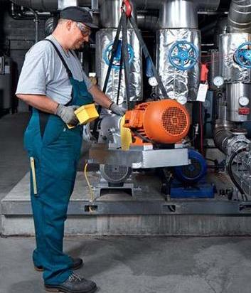
Règle 2: Nous n'improvisons pas, même en cas de dépannage
Supérieur
Je ne tolère aucune improvisation.
En cas de lacunes, je réagis immédiatement.
Je contrôle régulièrement si mes collaborateurs respectent les règles de sécurité.
Notes:
Comment procéder concrètement? Passez au transparent suivant.

Slide 28
Règle 2: Nous n'improvisons pas, même en cas de dépannage
Travailleur
Je respecte le plan de travail établi.
J'utilise les moyens auxiliaires requis.
Je porte mes équipements de protection individuelle.
En cas de danger, je dis STOP et j'informe mon supérieur.

Slide 29
Concrètement?
Nous n'improvisons jamais!
Je veille au respect des règles de sécurité.
Je désigne un responsable.
Je définis le programme de travail et les mesures de sécurité en collaboration avec les intéressés.
J'instruis le personnel tiers.
Je planifie les premiers secours.
J'utilise les moyens auxiliaires et les EPI (Equipements de Protection Individuelle).
En cas de situation imprévue, je dis STOP.

Slide 30
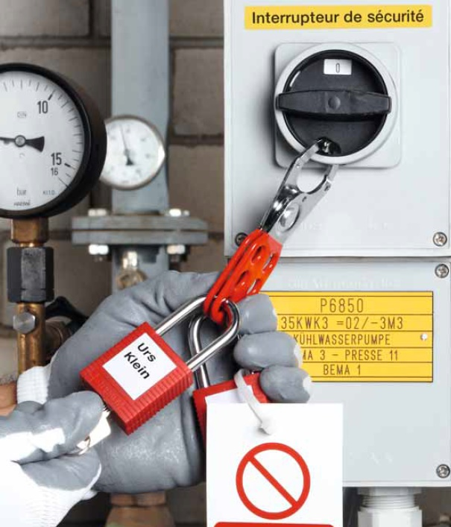
Règle 3: Avant le début des travaux, nous arrêtons et sécurisons l'installation
Supérieur
Je veille à ce que les dispositifs d'arrêt appropriés soient mis à disposition et utilisés conformément aux prescriptions.
Notes:
La règle d'or: couper les énergies et sécuriser l'installation.

Slide 31
Règle 3: Avant le début des travaux, nous arrêtons et sécurisons l'installation
Travailleur
Avant d'intervenir sur une installation:
je coupe toutes les énergies et flux de matériaux
je sécurise l'installation au moyen de mon cadenas personnel
Notes:
La règle d'or: couper les énergies et sécuriser l'installation.

Slide 32
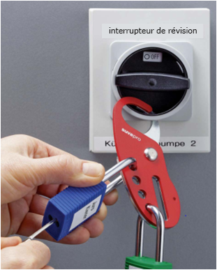
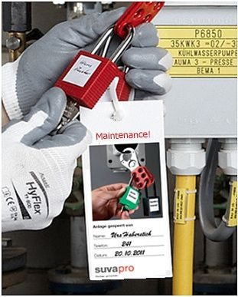
Règle 3: Consignation et étiquetage
Consignation Consignation d’un interrupteur de révision
Etiquetage Etiquetage d’un dispositif de consignation
Notes:
Différents dispositifs de consignation peuvent être présentés à partir de ce transparent.
Posez la question: «Qui possède son propre cadenas?»
Faites circuler un échantillon.
De nombreux modèles sont présentés et peuvent être commandés à l'adresse suivante: www.sapros.ch/maintenance (plateforme de vente de produits de sécurité sur Internet).

Slide 33
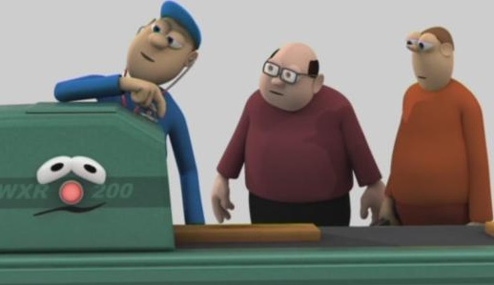
Film Napo: «Chacun son verrou!»
Notes:
Possibilité de «dédramatisation» du cours
Projetez la séquence «Chacun son verrou!» extraite du film «Napo dans: La maintenance n'est pas un jeu d'enfant!».
Cliquez sur l'image pour lancer la séquence. La séquence démarre dans une nouvelle fenêtre.
Si vous souhaitez projeter le film en entier, vous le trouverez également dans le dossier «Films».
Dans «La maintenance n'est pas un jeu d'enfant!», Napo montre, avec une pointe d'humour, quelles sont les principales causes d'accidents et comment faire pour éviter la catastrophe.
Ce film a pour but:
de sensibiliser aux dangers particuliers et souvent occultés des travaux de maintenance
de montrer comment éviter les accidents
d'inciter au respect des règles de sécurité
de faire prendre conscience que les travaux de maintenance doivent toujours être confiés à des personnes qualifiées
Ce film s'adresse en particulier également aux employeurs et au personnel d'encadrement. Les conditions de sécurité requises dans le cadre des travaux de maintenance placés sous leur responsabilité sont les suivantes:
planification et préparation consciencieuses du travail
formation et instruction approfondies des collaborateurs
contrôle des méthodes prévues et respect des règles de sécurité

Slide 34
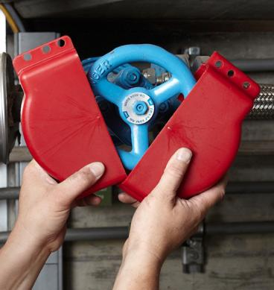
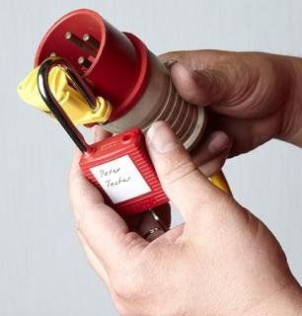
Règle 3: Autres systèmes de consignation
Consignation
Consignation d'une vanne
Consignation
Consignation d'une fiche
Notes:
Expliquez les systèmes de consignation correspondant aux travaux effectués dans votre entreprise.

Slide 35
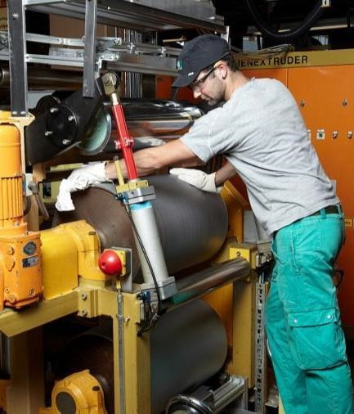
Règle 4: Nous neutralisons les énergies résiduelles.
Supérieur
Je définis le mode de neutralisation des énergies résiduelles.
J'autorise les travaux sur des installations en marche uniquement si elles sont pourvues d'un dispositif de marche particulière.

Slide 36
Règle 4: Nous neutralisons les énergies résiduelles.
Travailleur
Je dis STOP lorsque je détecte des énergies résiduelles (par ex. une charge en hauteur non sécurisée).
J'interviens sur une installation en marche uniquement si elle est pourvue d'un dispositif de marche particulière (par ex. une commande de validation).

Slide 37
Règle 4: Nous neutralisons les énergies résiduelles.
Charges suspendues non sécurisées
Pression hydraulique ou pneumatique
Ressorts sous contrainte
Energies thermiques
Energies chimiques
Energies électriques
Notes:
Expliquez que l'énergie résiduelle n'est pas visible ou décelable au premier coup d'œil. Pour la déceler, il faut la chercher.
Des énergies résiduelles peuvent être emmagasinées dans des éléments pneumatiques ou hydrauliques, des ressorts, des condensateurs, des récipients sous pression et des conduites ou apparaître sous forme d'énergie potentielle (par ex. des charges suspendues).
Posez la question aux participants: «Connaissez-vous des exemples dans notre entreprise?»

Slide 38
Règle 4: Travaux sur une machine en marche (ordre de priorité)
Danger croissant
Priorité 1: Maintenance uniquement si aucun danger ne provient de la machine → Règle 3
Priorité 2: Maintenance sur une machine en marche uniquement avec les dispositifs de protection nécessaires
Priorité 3: Maintenance sans dispositifs de protection uniquement si la machine est pourvue d'une commande de marche particulière
Priorité 4: Maintenance sans aucun dispositif de protection uniquement si des mesures spéciales ont été prises
Notes:
Marche particulière
Il existe des situations nécessitant une intervention sur une machine en marche. Quelques exemples:
réglage
mise au point
recherche de l'origine d'une panne
Les mesures applicables pour ce mode d'exploitation, c'est-à-dire en mode de marche particulière, sont classées par ordre de priorité.
Priorité numéro 1
Méthode décrite dans la règle 3 → Arrêter et sécuriser la machine.
Il s'agit de la meilleure solution, celle qui doit être privilégiée chaque fois que possible.
Priorités numéros 2 à 4
Pour les solutions classées au deuxième, troisième et quatrième rang des priorités, les travaux sont effectués sur la machine en marche.
Cette alternative est tolérée uniquement en cas d'absolue nécessité.
Les travaux de maintenance effectués sur des machines en marche doivent toujours être faits en mode de marche particulière.
Conditions importantes:
mise à l'arrêt du mode automatique
sur les machines à plusieurs axes, mouvement réduit à un seul axe
énergies et vitesses réduites
protection des zones dangereuses environnantes

Slide 39
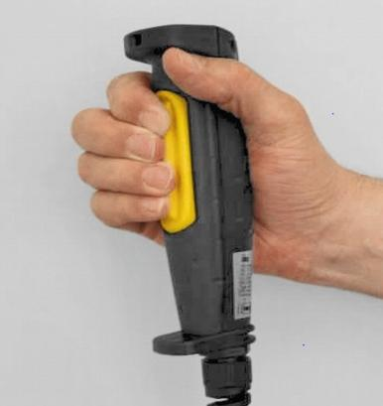
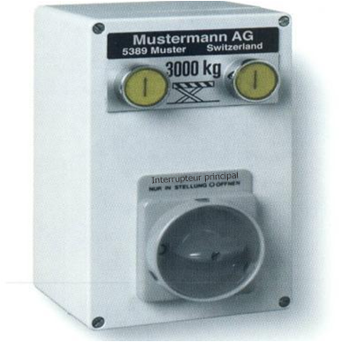
Règle 4: Travaux sur une machine en marche (marche particulière)
Commande de validation
à trois positions
Commande à impulsion
Notes:
Solutions techniques en marche particulière
Particularités de la commande par impulsion
Protection de l'utilisateur qui est obligé de se tenir hors de la zone dangereuse tant que la machine est en marche.
Ordre exécuté uniquement tant que l'opérateur actionne l'organe de service.
Protection restreinte à la personne qui actionne la commande. La sécurité des tiers est entièrement «entre les mains» de la personne qui actionne la commande.
Particularités de la commande de validation
Déclenchement et maintien de la situation dangereuse par actionnement de la commande de validation (bouton).
La fonction d'arrêt d'urgence est activée en maintenant le bouton de la commande appuyé et arrêtée en relâchant la pression exercée.

Slide 40
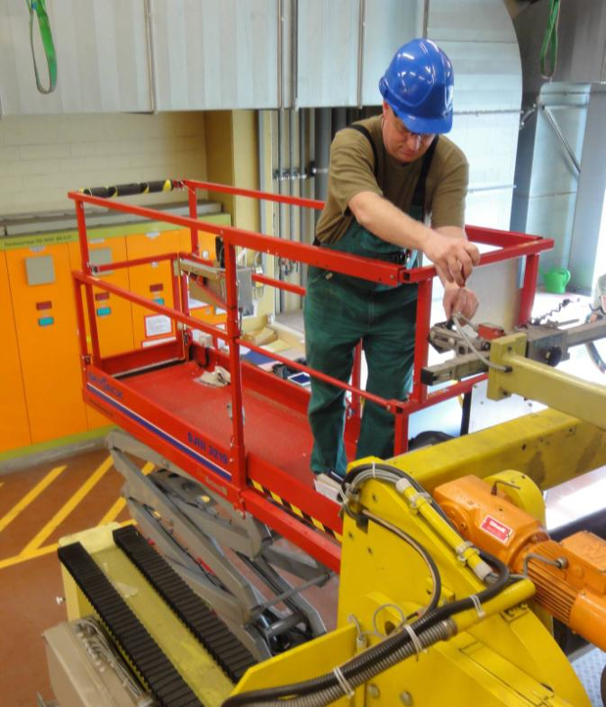
Règle 5: Nous prenons des mesures pour éviter les chutes.
Supérieur
Je veille à ce que les postes de travail en hauteur soient sûrs et accessibles en toute sécurité.
Je ne tolère aucune improvisation!
Notes:
Discutez des situations rencontrées dans votre entreprise.
Donnez quelques exemples de travaux maintenance.
Entraînements, organes de service, transporteurs et organes de mesure ou de réglage situés en hauteur
Systèmes d'ouverture automatique des portes
Ponts roulants
Installations d'éclairage
Détecteurs d'incendie, extincteurs automatiques (sprinklers)
Installations de chauffage, de ventilation ou de climatisation
Verrières et coupoles

Slide 41
Règle 5: Nous prenons des mesures pour éviter les chutes.
Travailleur
En cas de risque de chute, je dis STOP!
Je travaille uniquement avec les moyens auxiliaires appropriés.
Notes:
Dans notre entreprise, nous avons l'habitude de travailler à différentes hauteurs. Mais l'habitude incite parfois à prendre des risques. Il faut toujours rester vigilant!

Slide 42
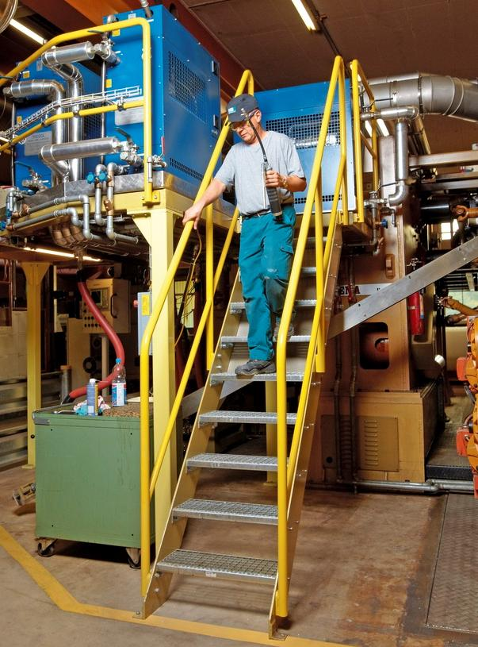
Règle 5: Prévenir les chutes (ordre de priorité)
Danger croissant
Priorité 1 accès et plateformes fixes
Priorité 2 plateformes mobiles ou échafaudages roulants
Priorité 3 petits travaux sur des échelles
Priorité 4 EPI antichute
Notes:
Expliquez les trois points suivants.
Il existe différents types d’équipements de protection pour les travaux en hauteur. Ils sont choisis en fonction de la durée, de la fréquence et du type de travaux de maintenance prévus.
En ce qui concerne le risque d’accident, il faut respecter l’ordre de priorité indiqué sur le transparent ci-dessus.
Priorité numéro 1: plateformes de travail fixes avec garde-corps Des plateformes de travail fixes avec garde-corps et escaliers d’accès doivent être mises à disposition lorsque des travaux de maintenance en hauteur doivent être régulièrement effectués (plus d’une fois par mois).

Slide 43
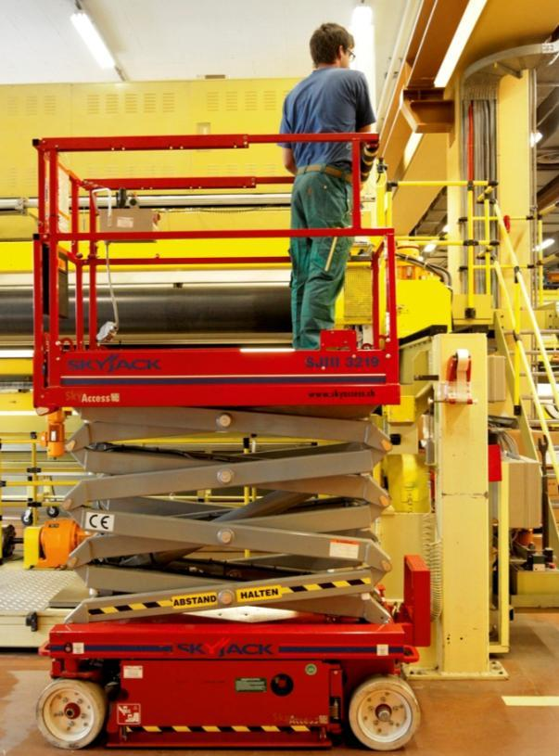
Règle 5: Prévenir les chutes (ordre de priorité)
Danger croissant
Priorité 1 accès et plateformes fixes
Priorité 2 plateformes mobiles ou échafaudages roulants
Priorité 3 petits travaux sur des échelles
Priorité 4 EPI antichute
Notes:
Priorité numéro 2 (explications)
Lorsqu'il est impossible d'installer des plateformes fixes, nous utilisons des plateformes mobiles et des échafaudages roulants.
L’utilisation de plateformes élévatrices doit être strictement réservée aux personnes formées à cet effet.
Nous assurons la maintenance des équipements de travail.

Slide 44
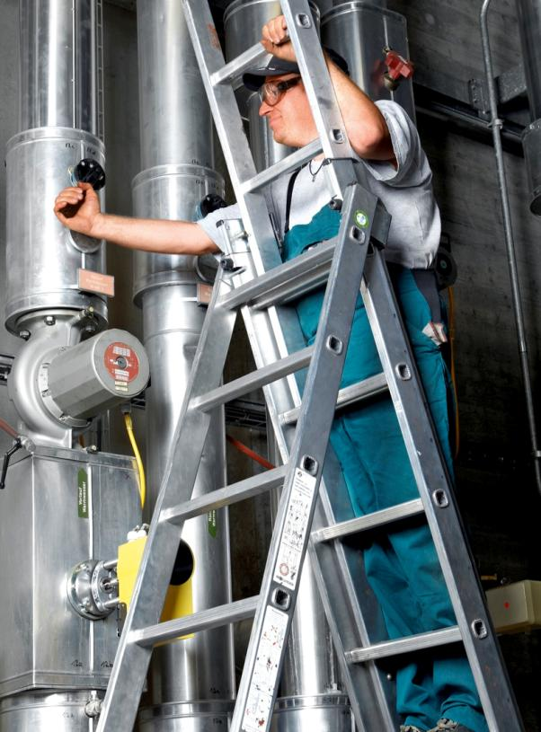
Règle 5: Prévenir les chutes (ordre de priorité)
Danger croissant
Priorité 1 accès et plateformes fixes
Priorité 2 plateformes mobiles ou échafaudages roulants
Priorité 3 petits travaux sur des échelles
Priorité 4 EPI antichute
Notes:
Priorité numéro 3 (explications)
Nous utilisons des échelles uniquement lorsqu'il n'y a pas d'autre possibilité et que la hauteur de travail est inférieure à 5 m.
En cas de hauteur de chute supérieure à 5 m, nous utilisons une protection contre les chutes supplémentaire.
Les échelles portables servent à monter et à descendre.
Les travaux effectués depuis ce type d'échelle ne doivent pas exiger d'efforts physiques importants.

Slide 45
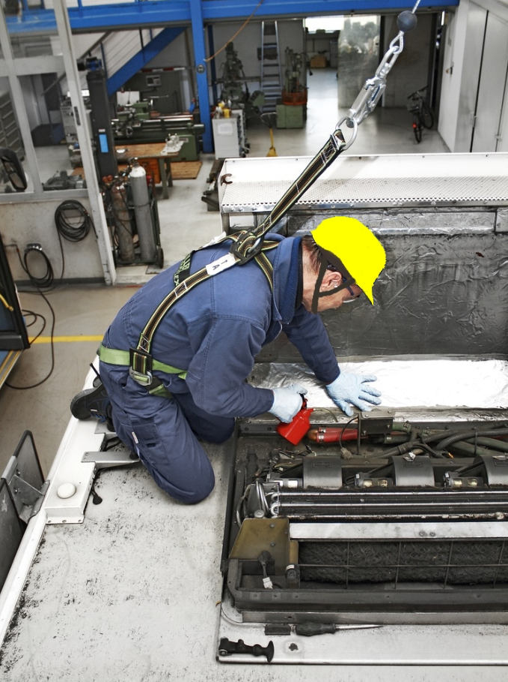
Règle 5: Prévenir les chutes (ordre de priorité)
Danger croissant
Priorité 1 accès et plateformes fixes
Priorité 2 plateformes mobiles ou échafaudages roulants
Priorité 3 petits travaux sur des échelles
Priorité 4 EPI antichute
Notes:
Priorité numéro 4 (insistez sur les points suivants)
L'utilisation des EPI contre les chutes de hauteur est strictement réservée aux travaux de courte durée et s'il n'y a pas d'autre moyen de protection (priorités numéros 1 à 3).
Les harnais d'antichute avec absorbeur d'énergie et les antichutes à rappel automatique sont les seuls EPI autorisés pour se protéger contre les chutes de hauteur.
Les EPI antichute doivent être fixés au moyen des points d'ancrage prévus à cet effet.
L'utilisation des EPI contre les chutes de hauteur est strictement réservée aux personnes formées à cet effet.

Slide 46
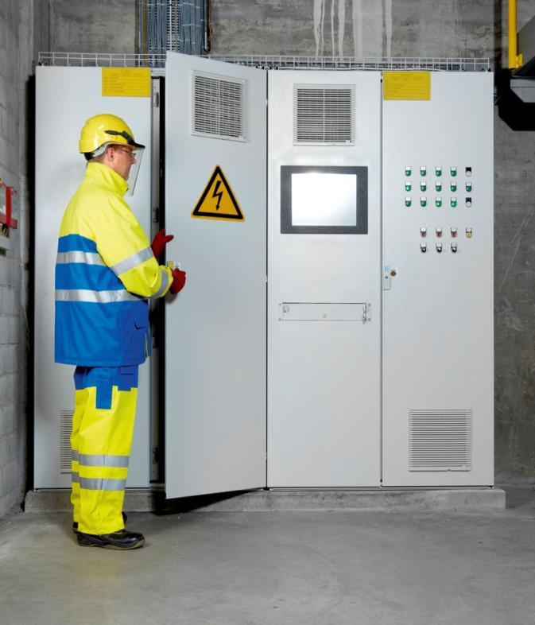
Règle 6: Confier les travaux électriques à des pros
Nous n'intervenons sur des installations électriques qu'avec du personnel habilité
et formé à cet effet.
Supérieur
Je n'emploie que du personnel disposant de la formation requise.
J'exige que mes collaborateurs interrompent les travaux et m'informent en cas de doute.

Slide 47
Règle 6: Confier les travaux électriques à des pros
Nous n'intervenons sur des installations électriques qu'avec du personnel habilité
et formé à cet effet.
Travailleur
En cas de phénomène dangereux provenant du courant électrique, je dis STOP!
Notes:
La règle numéro 6 a principalement été conçue pour les «électriciens amateurs». Et il existe une publication spéciale pour les électriciens qualifiés: «5 + 5 règles vitales pour les travaux sur ou à proximité d'installations électriques» (réf. Suva 84042.f).
La règle numéro 6 propose un récapitulatif général des phénomènes dangereux provenant du courant électrique.
Ces dangers sont invisibles, inaudibles et inodores. Le message de la règle numéro 6 est de rappeler que le moindre défaut sur un câble peut provoquer la mort d'un homme.

Slide 48

Règle 6: Confier les travaux électriques à des pros Répondez aux quatre questions
Etes-vous autorisé à effectuer des travaux sur des installations à basse tension?
Qui a le droit de remplacer des composants électriques sur une machine?
Les droits d’accès sont-ils réglementés?
Qui a le droit d’effectuer des travaux de maintenance sur des appareils électriques?
www.suva.ch/33079.f
Notes:
La fiche thématique répond à quatre questions concrètes et fréquentes. Traitez les questions importantes pour votre entreprise.

Slide 49
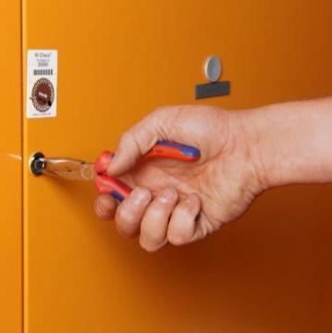
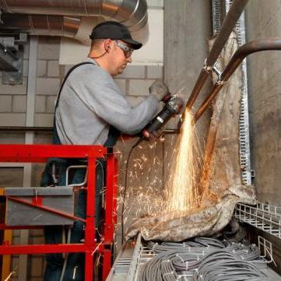
Règle 6: Confier les travaux électriques à des pros
Définir les autorisations
Protéger les installations électriques
Notes:
L'analyse des accidents a souvent montré que les tâches des opérateurs ou des mécaniciens ainsi que les travaux exclusivement réservés aux électriciens qualifiés n'avaient pas été clairement définis.
Faire appel à des pros
Nommez les personnes autorisées à intervenir sur des équipements électriques. Ces personnes doivent être connues de chaque collaborateur.
Ne pas ouvrir!
Respectez les pictogrammes de danger et n'ouvrez pas les protecteurs.
N'ouvrez pas les armoires de commande, les distributeurs, les boîtes à bornes ou les boîtes de connexion.
Protéger les installations électriques
N'effectuez jamais des travaux à proximité d'un câble ou d'un équipement électrique avant d'avoir pris les mesures de sécurité nécessaires (faites appel à l'installateur-électricien responsable).

Slide 50
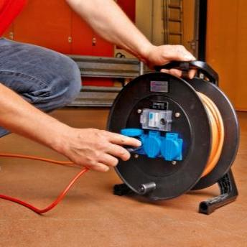
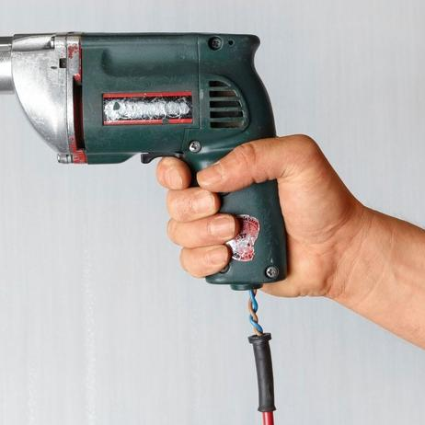
Règle 6: Confier les travaux électriques à des pros
Dispositif différentiel résiduel (DDR)
Ne pas utiliser des appareils défectueux
Notes:
Approfondissez les points ci-dessous.
Dispositif différentiel résiduel (DDR)
N'enclenchez jamais un appareil électrique sans prise munie d'un dispositif différentiel résiduel (DDR). En cas de doute, utilisez une prise intermédiaire équipée d'un DDR.
Etat des appareils
Vérifiez l'état des outils, des câbles et des prises avant toute utilisation.
Protégez-vous et protégez les appareils contre l'humidité avant d'entreprendre des travaux sur des équipements électriques.
En cas de dysfonctionnement, arrêtez les machines ou les appareils et avisez votre supérieur.
Situations particulières
Prenez les mesures complémentaires nécessaires en cas de situation particulière (humidité, saleté, zones à risque d'explosion, locaux exigus, etc.).
En cas de doute, dites STOP!

Slide 51
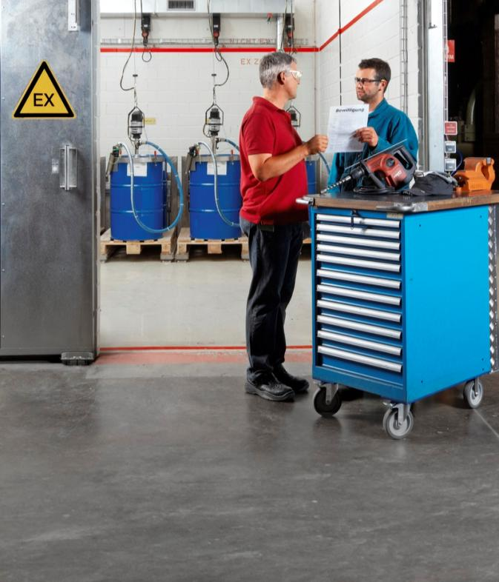
Règle 7: Empêcher les incendies et les explosions
Nous éloignons les substances inflammables ou veillons à ce qu'elle ne puissent pas s'enflammer.
Supérieur
Je conviens des mesures de protection contre le risque d'incendie et d'explosion avec mes collaborateurs et le chef d'exploitation responsable.
Notes:
Des mesures complémentaires doivent être prises en cas de travaux de maintenance dans une zone à risque d'incendie ou d'explosion (zone EX).
Il convient notamment d'éliminer tout risque d'explosion ou d'incendie avant et pendant les travaux.
Qu'est-ce que cela veut dire concrètement? Passez au transparent suivant.

Slide 52
Règle 7: Empêcher les incendies et les explosions
Nous éloignons les substances inflammables ou veillons à ce qu'elles ne puissent pas s'enflammer.
Travailleur
Je n'exécute des travaux de maintenance qu'après avoir obtenu l'autorisation du chef d'exploitation responsable.
Notes:
Des mesures complémentaires doivent être prises en cas de travaux de maintenance dans une zone à risque d'incendie ou d'explosion (zone EX).
Il convient notamment d'éliminer tout risque d'explosion ou d'incendie avant et pendant les travaux.

Slide 53
Règle 7: Empêcher les incendies et les explosions
Prévenir le risque d'explosion
Eloigner les substances facilement inflammables
Etanchéifier les récipients, les conduites, etc.
Aération des locaux
Coordonner les travaux
Consulter la personne responsable de la zone EX
Définir les risques d'inflammation dus aux travaux prévus
Documents à consigner: permis de soudage, etc.
Prévenir le risque d'incendie
Utiliser des écrans de protection en cas de soudage et de meulage à proximité d'une zone EX

Slide 54
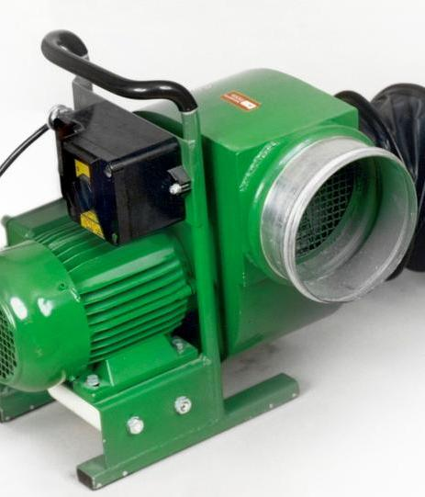
Règle 8: Ventiler les locaux exigus
Dans les locaux exigus, nous empêchons les explosions et les intoxications au moyen d'un ventilateur d'extraction.
Supérieur
Je m'assure que seuls les collaborateurs disposant de l'instruction requise travaillent dans des locaux exigus.
Je mets les équipements de travail et de sauvetage nécessaires à leur disposition.
Notes:
Les travaux dans des locaux exigus doivent être exclusivement confiés aux personnes instruites à cet effet.
Expliquez à vos collaborateurs qu'ils doivent être particulièrement prudents en cas de travaux de maintenance dans des locaux exigus (citernes, conduites, canalisations, puits, galeries, récipients et caves sans fenêtres).
Qu'est-ce que cela veut dire concrètement? Passez au transparent suivant.

Slide 55
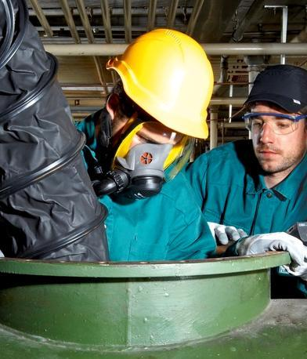
Règle 8: Ventiler les locaux exigus
Dans les locaux exigus, nous empêchons les explosions et les intoxications au moyen d'un ventilateur d'extraction.
Travailleur
Je ne travaille dans un local exigu que lorsque ma sécurité est garantie (ventilateur d'extraction, mesure des substances nocives, surveillance par une deuxième personne).
Notes:
Les travaux dans des locaux exigus doivent être exclusivement confiés aux personnes instruites à cet effet.
Expliquez à vos collaborateurs qu'ils doivent être particulièrement prudents en cas de travaux de maintenance dans des locaux exigus (citernes, conduites, canalisations, puits, galeries, récipients et caves sans fenêtres).

Slide 56
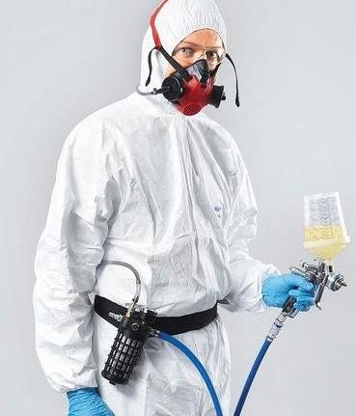
Règle 8: Ventiler les locaux exigus
Dangers
Risque d'incendie ou d'explosion (gaz liquéfié, solvants)
Risque d'intoxication (gaz dangereux pour la santé)
Risque d'asphyxie (azote, argon, gaz carbonique)
Mesures de protection
Aération
Surveillance (appareils de mesure)
Protection respiratoire
Organisation des secours
Pas de travaux «en solo»
Notes:
Une atmosphère dangereuse se forme rapidement lorsque des gaz ou des vapeurs de solvants sont libérés.
Risque d'incendie ou d'explosion: en cas d'utilisation de gaz liquéfié (propane, butane) ou de produits contenant des solvants (vernis, peintures, colles, etc.).
Risque d'intoxication: en cas de dégagement de gaz dangereux pour la santé, de processus de combustion (soudage, coupage, etc.) ou d'utilisation de produits contenant des solvants.
Risque d'asphyxie: en cas de libération d'azote, d'argon ou de gaz carbonique dans des locaux exigus.
Mesures de protection nécessaires
Assurer l'aération des locaux exigus (par ex. au moyen de ventilateurs portatifs). Maintenir l'aération tant qu'une personne séjourne dans le local et que des gaz et des vapeurs s'y trouvent ou peuvent s'y former. Au mieux, aérer les locaux pendant un certain temps avant l'arrivée des opérateurs.
Si une atmosphère dangereuse peut se former malgré ces mesures, surveiller l'atmosphère au moyen d'appareils de mesure appropriés. Au besoin, utiliser des équipements de protection des voies respiratoires.
Une surveillance depuis l'extérieur doit être assurée en permanence. S'il arrive quelque chose à un collaborateur dans un local exigu, le surveillant peut immédiatement donner l'alarme (organisation des secours, fourniture du matériel de sauvetage).

Slide 57
2e travail de groupe «Mesures de protection»
Notes:
Présentez le programme du deuxième travail de groupe «Mesures de protection».
Nous allons maintenant mettre en pratique ce que nous avons étudié tout à l'heure.
Après les avoir priés de rejoindre leur groupe, demandez aux participants de dresser la liste des mesures de protection qui auraient permis d'éviter les accidents présentés dans les différents exemples examinés.
Les participants inscrivent leurs suggestions dans le catalogue de mesures «Maintenance sûre» dans la colonne «Mesures et règles vitales». Le catalogue de mesures «Maintenance sûre» se trouve dans le dossier de préparation de la présentation.

Slide 58
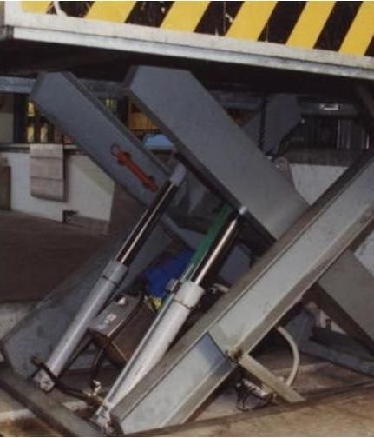
Travail de groupe «Mesures de protection» (plateforme élévatrice)
Questions
Quelles mesures de protection prenez-vous en cas d'intervention de maintenance sur cet équipement?
Quelles règles vitales appliquez-vous?
Consultez le catalogue de dangers
«Maintenance sûre»
Notes:
Quelles mesures de protection prenez-vous en cas d'intervention de maintenance sur cet équipement?
Quelles règles vitales appliquez-vous?
Accordez suffisamment de temps aux participants pour évaluer correctement la situation.
Discutez ensuite des résultats ensemble.

Slide 59

Travail de groupe «Mesures de protection» (plateforme élévatrice)
Questions
Quelles mesures de protection prenez-vous en cas d'intervention de maintenance sur cet équipement?
Quelles règles vitales appliquez-vous?
Consultez le catalogue de dangers «Maintenance sûre».
Notes:
Quelles mesures de protection prenez-vous en cas d'intervention de maintenance sur cet équipement?
Quelles règles vitales appliquez-vous?
Accordez suffisamment de temps aux participants pour évaluer correctement la situation.
Discutez ensuite des résultats ensemble.

Slide 60

Travail de groupe «Mesures de protection» (plateforme élévatrice)
Questions
Quelles mesures de protection prenez-vous en cas d'intervention de maintenance sur cet équipement?
Quelles règles vitales appliquez-vous?
Consultez le catalogue de dangers
«Maintenance sûre»
Notes:
Quelles mesures de protection prenez-vous en cas d'intervention de maintenance sur cet équipement?
Quelles règles vitales appliquez-vous?
Accordez suffisamment de temps aux participants pour évaluer correctement la situation.
Discutez ensuite des résultats ensemble.

Slide 61

Bases légales «maintenance»
Notes:
Les trois transparents suivants vous seront particulièrement utiles si vous pensez qu'une récapitulation des bases légales est également nécessaire pour vos collaborateurs.

Slide 62
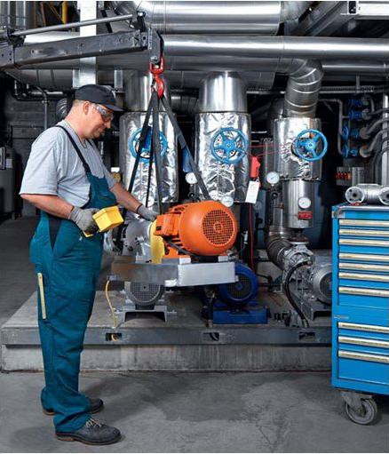
Ordonnance sur la prévention des accidents (OPA)
Art. 37 OPA
Lors de travaux d'entretien et de nettoyage, toutes les mesures de protection nécessaires doivent être prises.
Les installations, appareils, outils et autres moyens nécessaires doivent être tenus à disposition.
Notes:
Lien vers l'ordonnance: www.admin.ch/ch/f/rs/832_30/index.html.

Slide 63
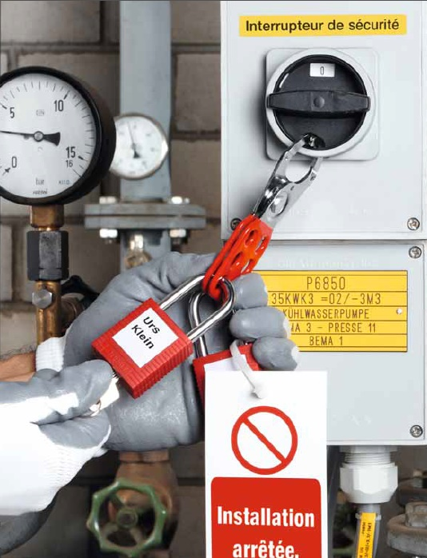
Ordonnance sur la prévention des accidents (OPA)
Art. 30 al. 1 OPA
Dispositifs de commande
Les équipements de travail et leurs unités fonctionnelles doivent être munis de dispositifs permettant:
de les séparer des sources d'énergie
de les protéger contre tout réenclenchement
d'éliminer toute énergie résiduelle
Notes:
Lien vers l'ordonnance: www.admin.ch/ch/f/rs/832_30/index.html.

Slide 64
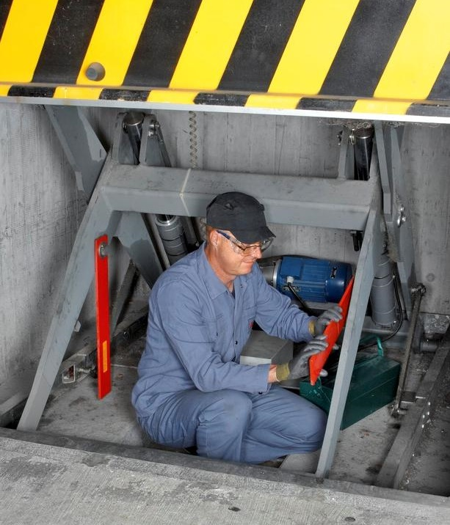
Ordonnance sur la prévention des accidents (OPA)
Art. 43 OPA
Travaux effectués sur des équipements de travail Les opérations exécutées en conditions de service particulières (ajustage, changement de processus de fabrication, mise au point, réglage, apprentissage, programmation, recherche ou élimination des défauts, nettoyage et travaux d'entretien) ne doivent être effectuées que sur des équipements de travail dont les dangers ont préalablement été écartés.
Notes:
Lien vers l'ordonnance: www.admin.ch/ch/f/rs/832_30/index.html.

Slide 65

Huit règles vitales incontournables!
Planifier consciencieusement les travaux.
Ne pas improviser.
Arrêter et sécuriser l'installation.
Neutraliser les énergies résiduelles.
Prévenir les chutes.
Confier les travaux électriques à des pros.
Empêcher les incendies et les explosions.
Ventiler les locaux exigus.

Slide 66
La Charte de la sécurité: Base d’une maintenance sûre
www.charte-securite.ch

Slide 67
Liens utiles
www.suva.ch/maintenance
www.suva.ch/regles → Maintenance → Lancer le didacticiel
www.suva.ch/exemples-accidents
www.sapros.ch
www.suva.ch

Slide 68
Plan de mesures personnelles Posez-vous les questions suivantes:
Les interventions de maintenance sont-elles consciencieusement planifiées et préparées?
Les compétences et les responsabilités sont-elles définies?
Les collaborateurs sont-ils dûment formés ou instruits?
Les EPI et les moyens auxiliaires nécessaires sont-ils à disposition?
Les dangers potentiels sont-ils définis?
Les énergies résiduelles sont-elles connues?
Disposons-nous d’un nombre suffisant de cadenas personnels et de dispositifs de consignation?
Respectons-nous les règles de sécurité en vigueur? Même en cas de dépannage urgent?
Les supérieurs interviennent-ils systématiquement en cas de non-respect des règles de sécurité?
Le chef contrôle-t-il régulièrement le respect des règles de sécurité?
Notes:
Encouragez les participants à prendre part à une discussion constructive.
Au terme de la discussion, demandez à chaque participant d’établir son propre plan de mesures personnelles.
Qu’est-ce que je vais changer dans ma propre manière de faire pour améliorer ma propre sécurité et la sécurité de mes collègues?
Pour faciliter les réponses, revenez aux questions posées sur ce transparent et à celles du transparent précédent.
Distribuez la fiche «Plan de mesures personnelles» pour être sûr que les participants n’oublieront aucun aspect et afin de faciliter la mémorisation des règles vitales.
Le «Plan de mesures personnelles» se trouve dans le dossier de préparation de la présentation.

Slide 69
Protégez votre vie et la vie de vos collègues!
Planifiez consciencieusement!
N'improvisez jamais!
Dites STOP en cas de danger!
Merci!
www.suva.ch/maintenance
Notes:
Soulignez tout spécialement le dernier point.
Dites STOP en cas de danger!
Pour cela, il faut:
que le chef ait donné son accord
et avoir le courage de dire STOP devant son chef et ses collègues
Le spot TV «La chute» convient particulièrement bien pour terminer le cours.
Pour pouvoir le visionner, il suffit de cliquer sur ce lien:
www.suva.ch/fr/startseite-suva/service-suva/kommunikation-suva/podcasts/podcast-pro-
industrie/podcasts-tv-spots-suva.htm.
Remettez une attestation de formation à chaque participant. Dans le dossier de préparation de la présentation, vous trouverez un «Modèle d'attestation à compléter» qui vous permettra d'établir les documents nécessaires.

